Slide 1
Prepare yourself

Slide 2

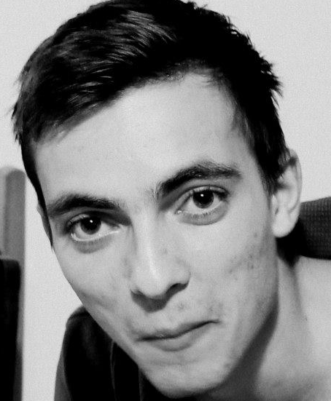
V.E.T
Rémy KALOUSTIAN
Antoine
LUPIAC

Slide 3



1-Antoine
2-EDF en Chine
3-Antoine
1-Les téléphones Samsung explosent
2-Antoine
3-Les pirates du web
Brèves

Slide 4
ANTOINE

Slide 5
EDF en Chine
EDF en Chine
EDF détient désormais 80% d’AWM.
EDF devient partenaire avec GEF.
L’objectif est de profiter des excellentes relations avec la Chine.
200 GW d’ici 2020 pour la Chine (énergie éolienne).

Slide 6
ANTOINE
ANTOINE

Slide 7
Téléphones samsung
Samsung explose
Samsung appelle les utilisateurs sud-coréens du Galaxy Note 7 à éteindre et ne pas utiliser leur téléphone.
Les ventes du Galaxy Note 7 ont été suspendues.
Les compagnies aériennes demandent de ne pas utiliser le Note 7.
Le problème vient d’une surchauffe de batterie.

Slide 8
ANTOINE
ANTOINE

Slide 9
Pirates du web
Pirates du web
Les rançongiciels chiffrent les fichiers.
Une rançon est nécessaire pour retrouver les données.
De nombreuses entreprises et particuliers touchés récemment.
Vulgarisation du piratage.

Slide 10
Brèves
Brèves
Airbus inaugure sa sixième Leadership University.
Deux réacteurs nucléaires à Hinkley Point.
Antoine
Antoine.
Transformer l’humain en une espèce interplanétaire.
Antoine

Slide 11
Sources
Sources
http://www.techniques-ingenieur.fr/actualite/articles/airbus-inaugure-son-incubateur-des-leaders-de-demain-36649/
http://www.techniques-ingenieur.fr/actualite/articles/pour-edf-hinkley-point-marque-la-relance-du-nucleaire-en-europe-36587/
http://www.techniques-ingenieur.fr/actualite/articles/elon-musk-mission-mars-36753/
http://www.techniques-ingenieur.fr/actualite/articles/edf-entre-sur-le-marche-chinois-de-leolien-35565/
http://www.techniques-ingenieur.fr/actualite/articles/samsung-appelle-les-sud-coreens-a-ne-plus-utiliser-leur-galaxy-note-7-36426/
http://www.techniques-ingenieur.fr/actualite/articles/quand-les-pirates-se-lancent-dans-la-franchise-de-virus-36373/
http://www.lesechos.fr/economie-france/social/0211326751554-securite-sociale-les-nouveautes-pour-2017-2029933.php
http://www.lepoint.fr/societe/le-prix-du-tabac-a-rouler-va-augmenter-mais-pas-celui-des-cigarettes-23-09-2016-2070674_23.php
http://www.lemonde.fr/economie/article/2016/09/26/alstom-une-semaine-decisive-pour-l-avenir-du-site-de-belfort_5003178_3234.html
http://www.lesechos.fr/economie-france/social/0211326751554-securite-sociale-les-nouveautes-pour-2017-2029933.php
Couleurs et polices sur remykaloustian.com/tools

